Slide 1
3.3 显微镜
放大镜不能有高的视角放大率，要观察近处更微小的物体时，必须使用更为复杂的光学系统，如显微镜。
用放大镜观察的是放在焦面上的物体，如果先用一组透镜将待观察物体放大成像在放大镜的物方焦面上，再通过放大镜观察，通过两级放大，即可观察到更微小的物体。
先把物体放大成像的一组透镜被称为显微物镜，靠近眼睛、扩大视角的放大镜则被称为显微目镜。

Slide 2
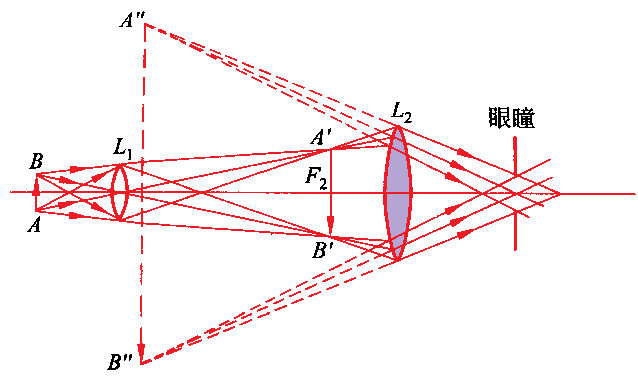
3.3.1 显微镜的成像原理
1、显微镜的光学系统由物镜和目镜两个部分组成。
AB位于L₁的前方，距离L₁为 2f<l<f，经过L₁后，成放大倒立的实像A'B' ，位于目镜L₂的物方焦点F₂上，或靠近F₂，再通过L₂放大为虚像A"B"
供眼睛观察。虚像A″B″位置取决于F₂和A′B′之间的距离，可在无限远处，也可在观察者的明视距离处。
显微镜

Slide 3
2、显微镜总放大率：
物体经过两次放大，显微镜总的放大率:
Γ =β（物镜放大率）×Γ₂（目镜放大率）。
Γ 可以通过调换不同的物镜和目镜来实现。
物镜和目镜的光学间隔：Δ
根据牛顿公式：
目镜的放大率：
显微镜总放大率：
显微镜的放大率和Δ成正比，与目镜物镜焦距成反比。

Slide 4
3、显微镜的组合焦距 f' 为：
4、显微镜实质上是一个具有更高放大率的复杂化了的
放大镜。
5、显微镜物镜和目镜的支承面之间的距离t_{m}称为
显微镜的机械筒长。我国标准为160mm。
6、光学结构在调换物镜时应满足的条件（P86略）

Slide 5
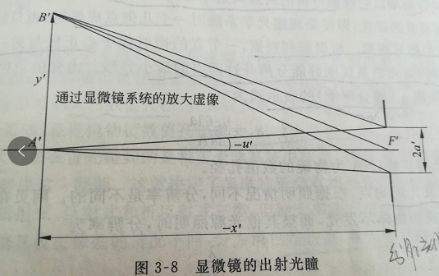
3.3.2 显微镜中的光束限制
显微镜的孔径光阑：对于单组低倍显微物镜，镜框就是孔径光阑。
显微镜的出射光瞳：出瞳直径一般较小。
NA一定；
Γ越大,出瞳a′小；
因此，显微镜的放大倍率都较高，而出瞳半径都很小，小于眼睛的瞳孔直径；
只有显微镜为低放大倍率时才能到达眼睛瞳孔的直径。

Slide 6
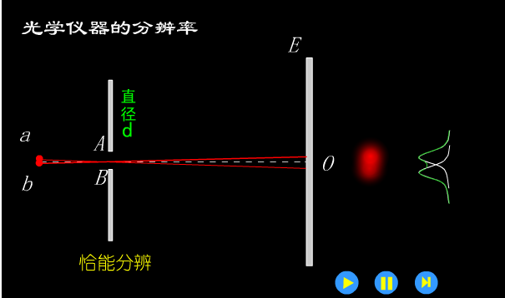
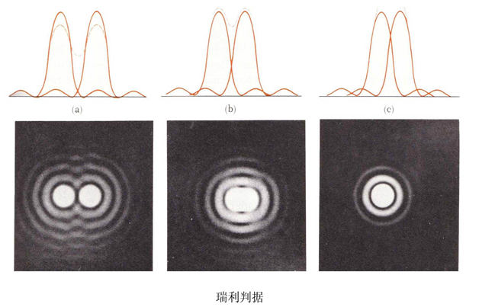
显微镜的视场光阑设在显微镜中间实像平面上：其大小是物面上可见范围与物镜放大率的乘积。
高倍物镜只能看到物面上很小范围，低倍物镜才有较大的视场。
3.3.3 显微镜的分辨率和有效放大率
1、分辨率：以它所能分辨的两点间最小距离来表示。

Slide 7
2、当物体被其它光照明时（阿贝提出）
3、在斜照时：
4、有效放大率：
为了充分利用物镜的分辨率，使已被显微镜分辨出来的细节能同时被眼镜看清，显微镜必须有恰当的放大率，以便把被测物体放大到足以被人眼所分辨的程度：
眼睛的分辨率是2′-4′，在250mm的放大率为：
5、显微镜的放大率取决于物镜的分辨率或数值孔径。

Slide 8
3.3.4 显微物镜
显微物镜是显微镜光学系统的主要组成部分，其主要性能参数是数值孔径和倍率，为了分辨物体的细微结构并确保最佳成像质量，除一定要在设计该物镜时所规定的机械筒长下使用外，还应尽可能大的数值孔径，且放大率须与数值孔径相适应。
物镜数值孔径大，放大倍数越高，因此物镜焦距短，且相对孔径大。因此会遇到校正光学系统中球差、彗差、色散等像差的困难，结构简单的物镜无法解决这一问题，因此，决定了显微物镜会有相当复杂的结构型式。

Slide 9
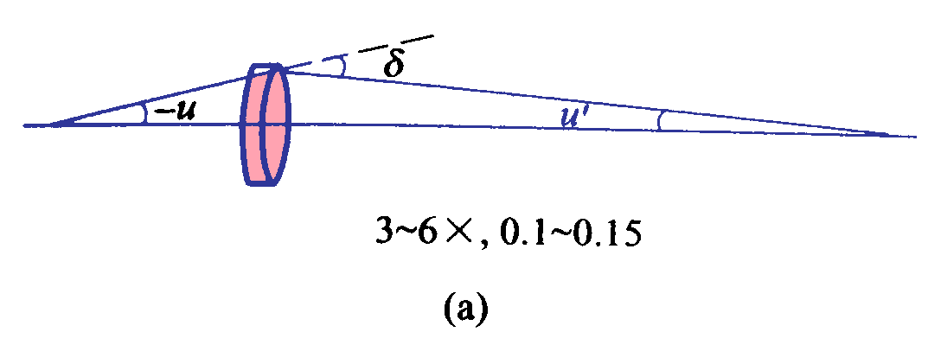
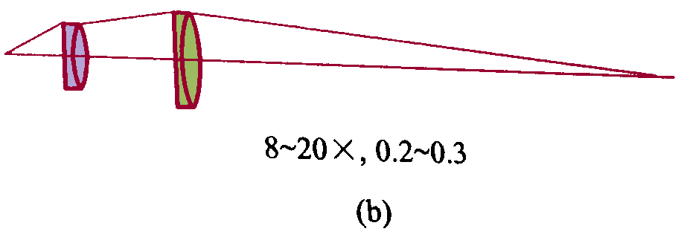
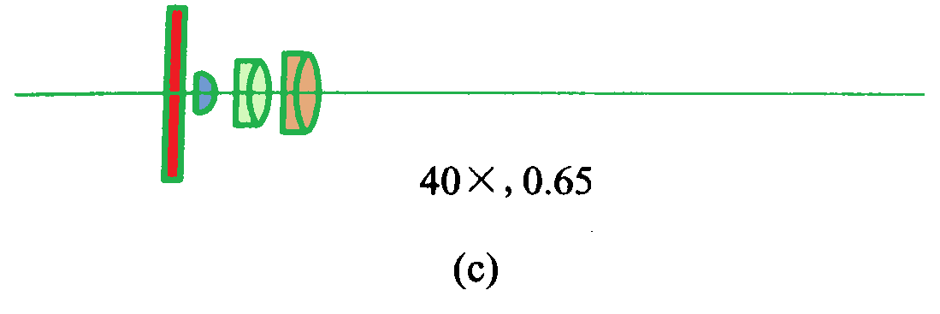
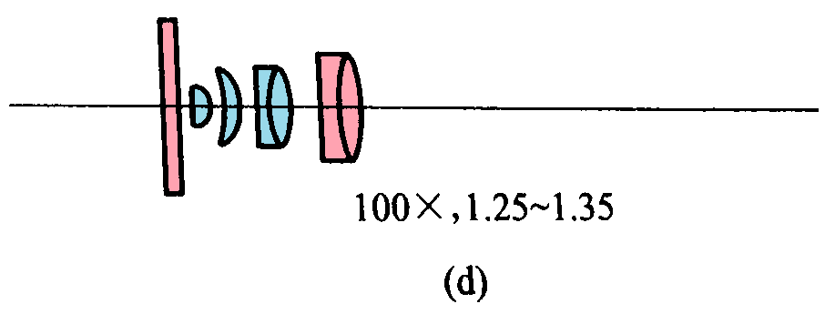
分类：折射式，反射式，和折反式
折射式的分类：消色差物镜，复色差物镜和平视场物镜。
消色差物镜：单组双胶合低倍物镜（a），利斯特型中倍物镜（b），阿米西高倍物镜（c），阿贝浸液物镜（d）

Slide 10
复消色差物镜
主要用于研究显微镜以及显微照相中，结构很复杂；
平视场物镜
主要是设法减小像面弯曲，结构也非常复杂。

Slide 11
物位于L₁的前方，离开L₁的距离为 2f<l<f
L₂ 与L₁的距离 >f_{物}+f_{目}

